Slide 1

PROYECTO “QuickCondo”
PRESENTACIÓN FINAL CAPSTONE

Slide 2



PROYECTO “QuickCondo”
Valentina Albar
Desarrollador Frontend y Chatbot
Desarrollo de la interfaz en React.js y configuración del chatbot para notificaciones vía WhatsApp.
INTEGRANTES DEL PROYECTO
José Ignacio Sandoval Gerding
Científico de Datos/Integrador de IA
Implementación y pruebas de Google Cloud Vision API para el reconocimiento de etiquetas.
Jose Riquelme
Desarrollador Backend
Desarrollo del backend en Django, integración de bases de datos y despliegue en Google Cloud.

Slide 3
PROYECTO “QuickCondo”
DESCRIPCIÓN DEL PROYECTO
Problema o dolor
La gestión manual de encomiendas en condominios enfrenta las siguientes dificultades:
Falta de trazabilidad
Retrasos en la notificación
Errores humanos
Carga operativa
Seguridad limitada
Propuesta de solución
Sistema automatizado que optimiza la gestión de encomiendas en condominios:
Reconocimiento de etiquetas con IA: Reduce los errores manuales.
Notificaciones automáticas: A través de un chatbot de WhatsApp
Trazabilidad en tiempo real
Reducción de carga operativa

Slide 4
PROYECTO “QuickCondo”
Objetivo General
Desarrollar un sistema que automatice la recepción y gestión de encomiendas mediante IA y notificaciones por WhatsApp.
Objetivos Específicos
Utilizar Google Cloud Vision API para el reconocimiento automático de etiquetas.
Desarrollar una base de datos en Google Cloud SQL para registrar la información de las encomiendas.
Implementar un sistema de notificaciones automáticas vía WhatsApp utilizando Twilio API.

Slide 5
PROYECTO “QuickCondo”
Alcances y limitaciones del proyecto
Alcances
Identificación del departamento: Utilizar IA para escanear y reconocer el número de departamento en las etiquetas de las encomiendas.
Notificación automática: Enviar notificaciones automáticas vía WhatsApp a los residentes una vez identificado el número de depto.
Limitaciones
Reconocimiento limitado: Solo gestionará el número del departamento
Variedad de etiquetas: El sistema puede tener dificultades con etiquetas dañadas.
Ingreso manual: Si la IA no puede identificar el número de departamento, el sistema permitirá a los conserjes ingresar esta información manualmente.
Integración externa: Solo se enviarán notificaciones vía WhatsApp, sin integraciones con otras plataformas de mensajería o sistemas de gestión.

Slide 6

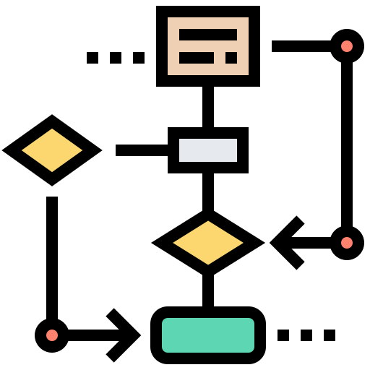



PROYECTO “QuickCondo”
Competencias de carrera
Pruebas de certificación con buenas prácticas
Gestión de proyectos informáticos
Modelos de datos escalables
Desarrollo de soluciones de software
Comunicación en inglés en el entorno laboral

Slide 7
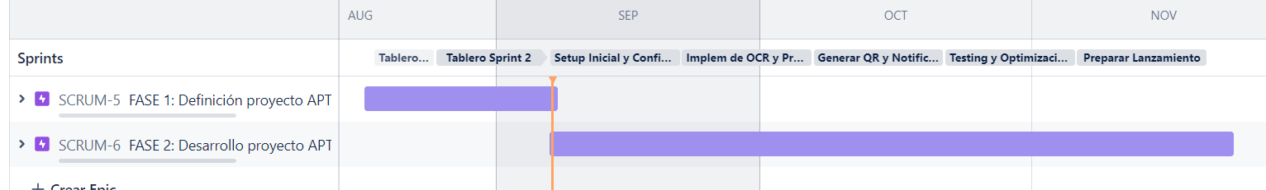
PROYECTO “QuickCondo”
Metodología de trabajo para el desarrollo del proyecto
Agile
01
04
Setup Inicial y Configuración
Testing y Optimización
02
05
Implementación de OCR y Procesamiento Imagen
Preparar Lanzamiento
03
Generar QR y Notificación

Slide 8
PROYECTO “NOMBRE DEL PROYECTO”
Cronograma para el desarrollo del proyecto
Actividad | Fase 1 |  |  |  | Fase 2 |  |  |  |  |  |  |  |  |  |  |  | Fase 3
 | S 1 | S 2 | S 3 | S 4 | S 5 | S 6 | S 7 | S 8 | S 9 | S10 | S 11 | S 12 | S 13 | S 14 | S 15 | S 16 |  | S 17 | S 18
Planificación del Proyecto | x | x
Desarrollo del Backend |  |  | x | x | x | x
Integración Google Cloud Vision API |  |  |  |  | x | x | x | x
Implementación del Chatbot de WhatsApp |  |  |  |  |  |  |  | x | x | x
Pruebas de Integración y Validación |  |  |  |  |  |  |  |  | x | x
Documentación y Manuales |  |  |  |  |  |  |  |  |  |  | x | x
Presentación del Proyecto |  |  |  |  |  |  |  |  |  |  |  |  | x | x | x | x

Slide 9
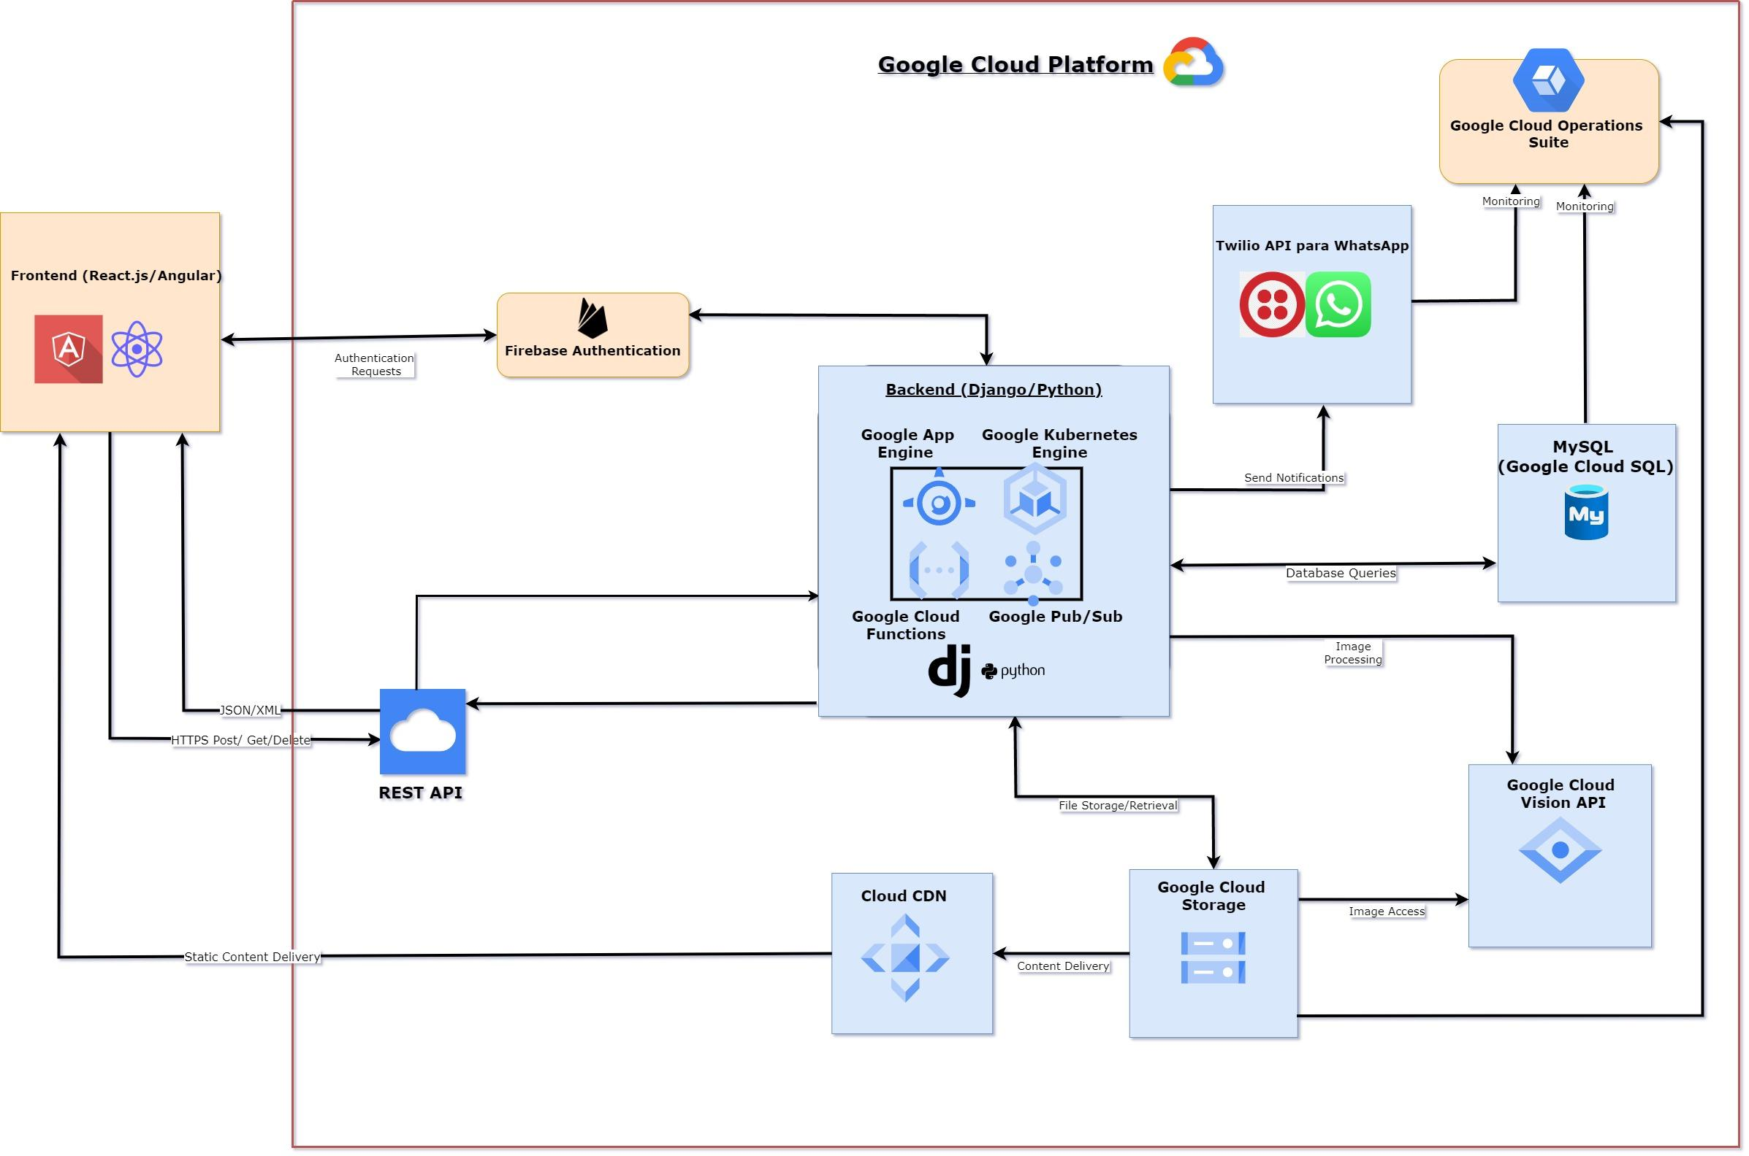
PROYECTO “NOMBRE DEL PROYECTO”
Arquitectura del software
*Presentar esquema

Slide 10
PROYECTO “NOMBRE DEL PROYECTO”
Tecnologías utilizadas
Google Cloud Vision API
Uso: Reconocimiento óptico de caracteres para identificar información en las etiquetas de encomiendas.
Ventajas: Alta precisión, integración directa con GCP, escalabilidad.
Desafíos: Costo potencialmente alto, depende fuertemente de la calidad de las imágenes.
TUTORIAL:https://www.youtube.com/watch?v=xKvffLRSyPk&list=PL3JVwFmb_BnSLFyVThMfEavAEZYHBpWEd
Twilio API para WhatsApp
Uso: Envío automático de notificaciones y códigos QR a residentes.
Ventajas: Automatización de comunicaciones, personalización de mensajes, amplio alcance.
Desafíos: Dependencia de cambios en la API de WhatsApp, necesidad de manejar consentimientos de usuarios.
TUTORIAL:https://www.youtube.com/watch?v=LWSvqqtPK50

Slide 11
PROYECTO “NOMBRE DEL PROYECTO”
Modelo de datos
NO VA

Slide 12
DEMOSTRACIÓN DEL RESULTADO DEL PROYECTO
*Exposición del sistema

Slide 13
Resultados obtenidos

Slide 14
Obstáculos presentados durante el desarrollo

Slide 15
PREGUNTAS DE LA COMISIÓN

